Slide 1
Recommandations du CFMS pour la conception, le dimensionnement, l’exécution et le contrôle des Voiles Par Passes
½ JOURNEE SCIENTIFIQUE ET TECHNIQUE
8 FEVRIER 2024

Slide 2
Introduction de la demi-journée: origine des recommandations par Pascal AGUADO (GEOTEC)
2

Slide 3
GT du CFMS : Voiles par Passes-Historique
Historique : Un petit retour en arrière
En 2019, nous établissons le constat qu’il s’agit d’une technique
Fortement développée en Région Parisienne et de plus en plus en Régions Métropolitaines
Qui ne dispose pas de référentiel tant du point de vue de la conception, du dimensionnement (simplement évoquée dans la NF P94-282) que de la mise en œuvre et des contrôles
Potentiellement à risques en cours de chantier (déplacements excessifs, effondrements)
Potentiellement à risques lors de l’exploitation de l’ouvrage géotechnique (infiltrations)
A l’été 2019, le Conseil du CFMS nous autorise à former un groupe de travail afin d’engager la rédaction de recommandations pour la conception, le dimensionnement, l’exécution et le contrôle de la technique des Voiles Par Passes
Nous imaginons un document d’une cinquantaine de pages (hors annexes) adressé aux bureaux d’études géotechniques, maîtres d’œuvre, entreprises générales, entreprises de VPP, contrôleurs techniques, maîtres d’ouvrage,…

Slide 4
GT du CFMS : Voiles par Passes-Historique
Organisation du Groupe de Travail
La présidence du GT est assurée par Pascal AGUADO (GEOTEC)
L’animation du GT est assurée par Nicolas NAYRAND (BUREAU VERITAS CONSTRUCTION)
Nous formons 5 sous-groupes afin de jalonner l’organisation des futures recommandations
Etat des lieux de la technique Vivien DARRAS (CPA EXPERTS)
Domaine et limites d’utilisation (conception G2) Jean GEISLER (STRGEO)
Dimensionnement (phase Etude G3 et G4) Benoit CAYZAC (BOUYGUES)
Mode opératoire et dispositions constructives (phase Etude G3 et G4) Patrick DA ROSA (DEMOTERRE) puis Nicolas NAYRAND
Contrôles et réception (phase Suivi G3 et G4) Nicolas NAYRAND (BUREAU VERITAS CONSTRUCTION)
Au total, ce sont près de 60 professionnels qui participent aux échanges et assurent une très forte représentativité
(Entreprises de voiles par passes et de terrassement, Maîtrise d’œuvre géotechnique, Contrôle technique construction, Assurance, Expertise, Entreprises générales, Entreprises de fondations spéciales, Santé au travail/Prévention des risques)

Slide 5
GT du CFMS : Voiles par Passes-Historique
A partir de l’été 2021, les recommandations prennent forme avec la rédaction d’une version martyre, à la charge de l’encadrement du groupe de travail
Cette version martyre a été adressée à l’ensemble des membres du GT à la suite de la troisième réunion plénière du 3 décembre 2021
Relecture et formulation de commentaires: 728 commentaires reçus
Réunions de dépouillement (12 réunions): Dépouillement exhaustif, réalisé au cours de séances plénières, en respectant le principe du consensus
Texte relu par 3 membres de la CST du CFMS (3 réunions de discussions des commentaires)
Texte paru le 6 octobre 2023

Slide 6
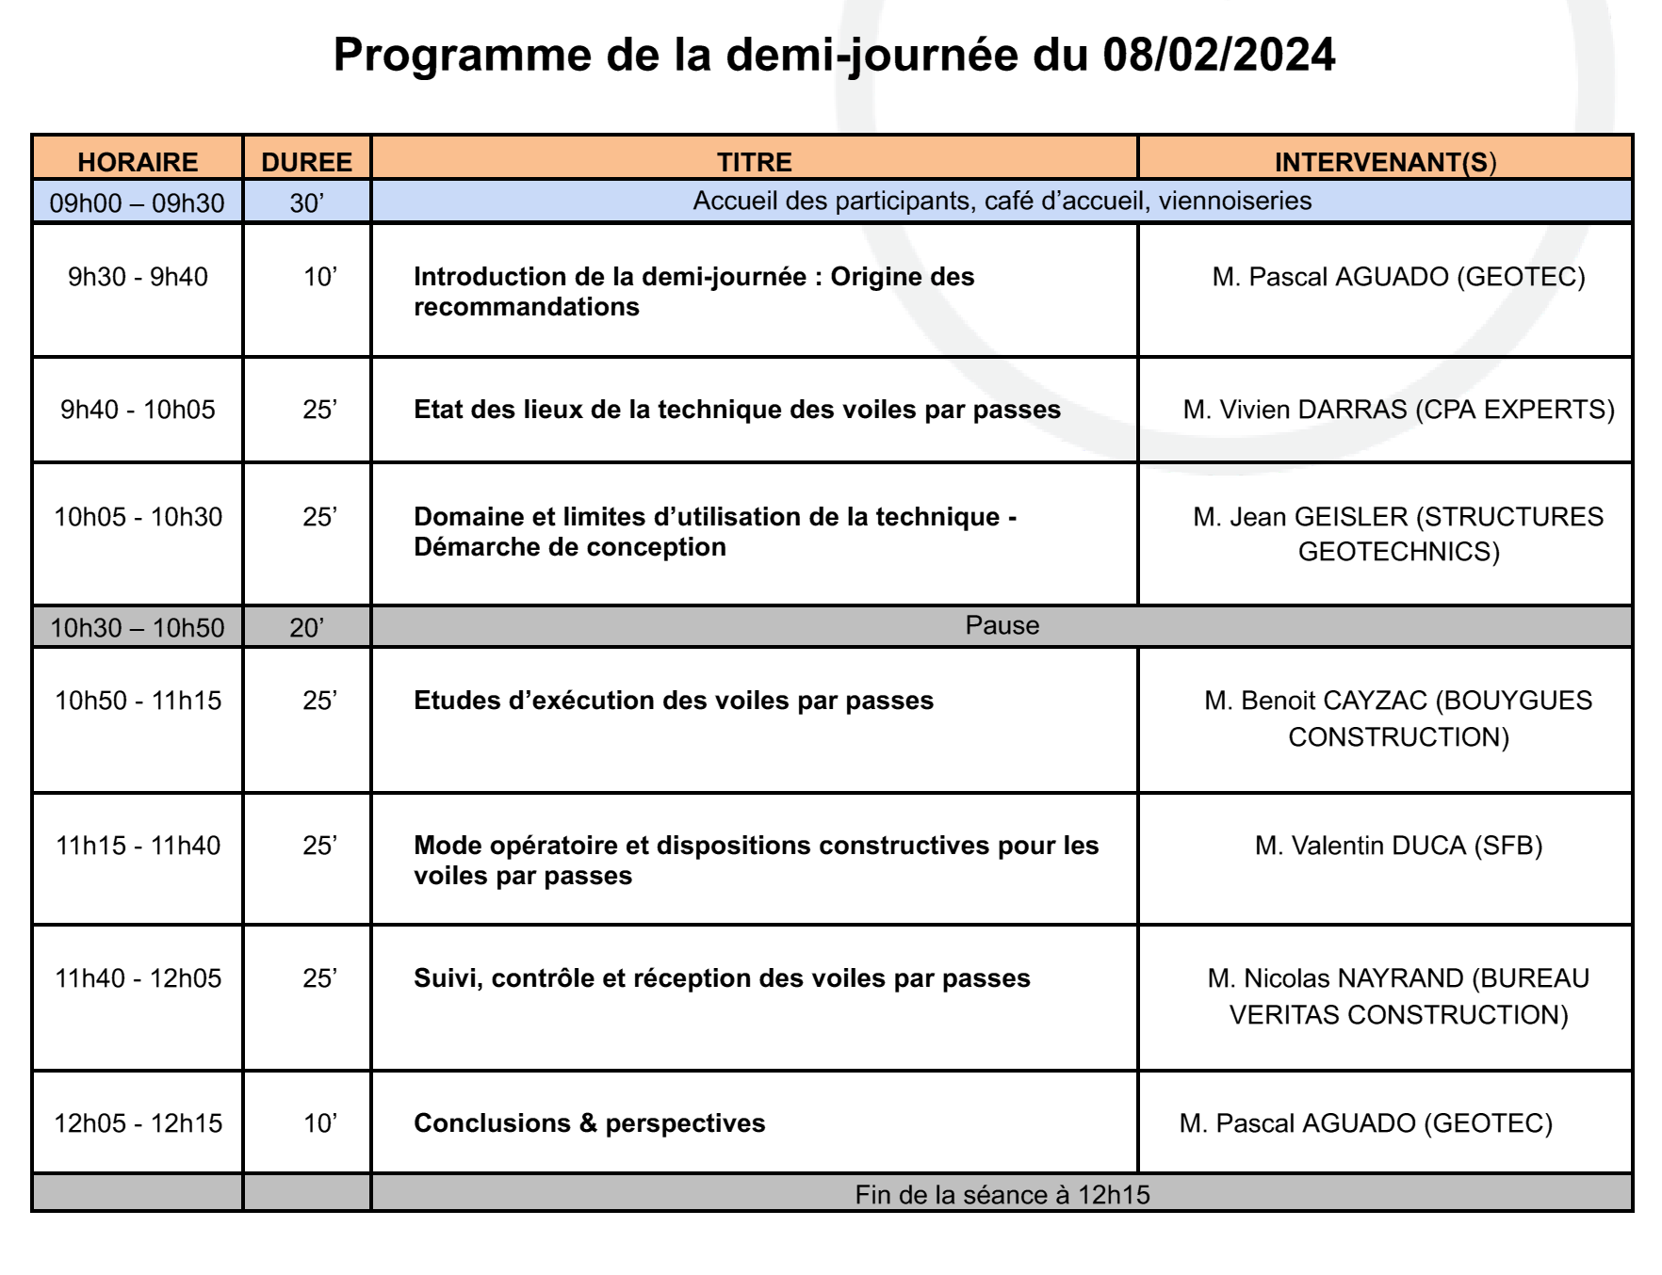
GT du CFMS : Voiles par Passes

